Slide 1
ফুলে ফুলে স্বাগতম
আজকের ক্লাসে

Slide 2
পরিচিতি
শিক্ষক
পাঠ
মোঃওবাইদুল্লাহ
প্রভাষকঃ অর্থনীতি বিভাগ
মুক্তিযোদ্ধা মেমোরিয়াল ডিগ্রি কলেজ
সদর থানা মহিপুর।
মোবাইল নং ০১৭১৪২৫০৬৭৯
শ্রেনীঃ একাদশ
বিষয়ঃ অর্থনীতি
অধ্যায়ঃ পঞ্চম
তৃতীয় ক্লাস
সময়ঃ ৬০ মিনিট

Slide 3
নিচের চিত্রগুলো লক্ষ্য কর-

Slide 4
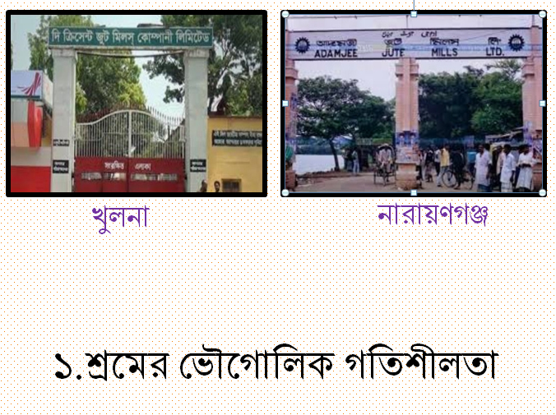
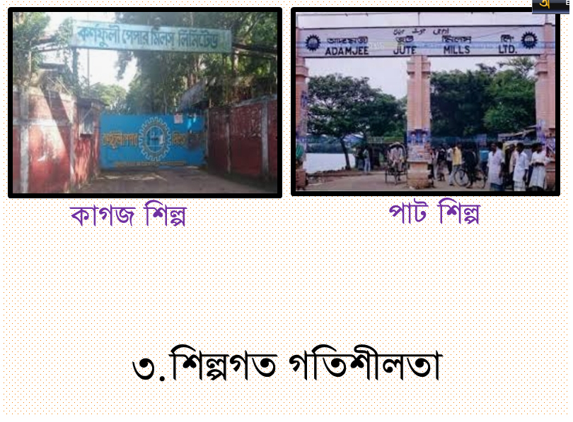
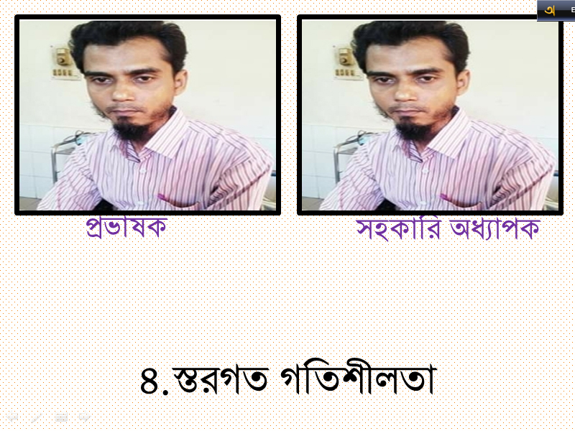

Slide 5
আজকের আলোচ্য বিষয় কি?

Slide 6
আজকের আলোচ্য বিষয়
“শ্রমের গতিশীলতা”

Slide 7
পাঠশিরোনাম
শ্রমের গতিশীলতা

Slide 8
শিখনফল
শ্রমের গতিশীলতার ধারণা ব্যাখ্যা করতে পারবে-
শ্রমের গতিশীলতার প্রকারভেদ বর্ননা করতে পারবে-
শ্রমের গতিশীলতার পথে বাধাসমূহ বিশ্লেষণ করতে পারবে-

Slide 9
পুর্বপাঠ যাছাই
* শ্রম কী ?
*শ্রম কত প্রকারও কী কী?
*দক্ষ শ্রমিক কে?
*বাংলাদেশের শ্রমিকরা কী দক্ষ?

Slide 10
শ্রমের গতিশীলতা
শ্রমের গতিশীলতা বলতে কোনো শ্রমিকের একস্থান থেকে অন্যস্থানে; এক পেশা থেকে অন্য পেশা; একশিল্প থেকে অন্য শিল্পে স্থানান্তরকে বুঝায়।

Slide 11
অর্থাৎ
শ্রমিক তার প্রয়োজন অনুযায়ী স্থান,
পেশা বা কর্মক্ষেত্র পরিবর্তন করে
তাকে শ্রমের গতিশীলতা বলে।

Slide 12
শ্রমের গতিশীলতার প্রকারভেদ বা ধরনঃ
১.ভৌগোলিক গতিশীলতা।
২.পেশাগত গতিশীলতা।
৩.শিল্পগত গতিশীলতা।
৪.স্তরগত গতিশীলতা।

Slide 13
একক কাজ
শ্রমের গতিশীলতা কি?
* ভৌগোলিক গতিশীলতা কি?
*শিল্পগত গতিশীলতা কি?

Slide 14
দলীয় কাজ
বাংলাদেশের শ্রমিকদের অদক্ষতার ৫টি করে কারন উল্ল্যেখ করে লিখ।

Slide 15
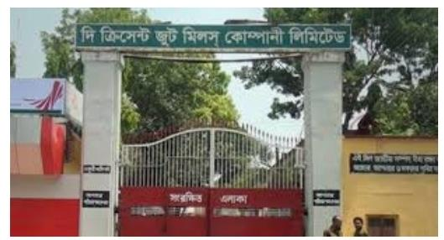
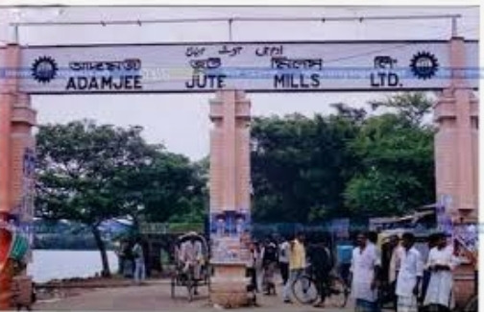
খুলনা
নারায়ণগঞ্জ
১.শ্রমের ভৌগোলিক গতিশীলতা

Slide 16
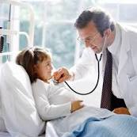
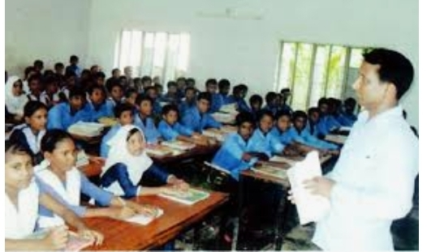
ডাক্তার
শিক্ষক
২.পেশাগত গতিশীলতা

Slide 17
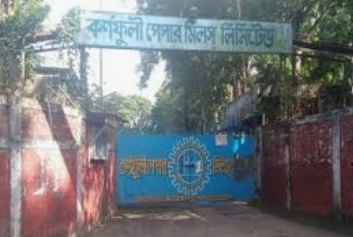
কাগজ শিল্প
পাট শিল্প
৩.শিল্পগত গতিশীলতা

Slide 18
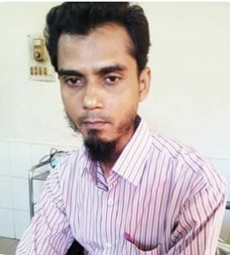
প্রভাষক
সহকারি অধ্যাপক
৪.স্তরগত গতিশীলতা

Slide 19
শ্রমের গতিশীলতার পথে বাধাসমূহঃ
পারিবারিক বন্ধন
শিক্ষার অভাব
ভাষাগত পার্থক্য
সামাজিক রীতি-নীতির পার্থক্য
আবহাওয়ার পার্থক্য
পরিবহন ও যোগাযোগ ব্যবস্থার সমস্যা
আঞ্চলিক প্রভাব
অভিবাসন নীতি

Slide 20
সারসংক্ষেপ
শ্রমিক তার প্রয়োজন অনুযায়ী স্থান,পেশা বা কর্মক্ষেত্র পরিবর্তন করে তাকে শ্রমের গতিশীলতা বলে।
শ্রমের গতিশীলতা চার ধরণেরঃ
১.ভৌগোলিক গতিশীলতা। ২.পেশাগত গতিশীলতা। ৩.শিল্পগত গতিশীলতা। ৪.স্তরগত গতিশীলতা।
শ্রমের গতিশীলতার পথে বাধাসমূহঃ
পারিবারিক বন্ধন
শিক্ষার অভাব
ভাষাগত পার্থক্য
সামাজিক রীতি-নীতির পার্থক্য
আবহাওয়ার পার্থক্য
পরিবহন ও যোগাযোগ ব্যবস্থার সমস্যা
আঞ্চলিক প্রভাব
অভিবাসন নীতি

Slide 21
মূল্যায়ন
শ্রমের গতিশীলতা কাকে বলে?
* শ্রমের গতিশীলতা কয় ধরণের হয় ও কি কি?
*বাংলাদেশের শ্রমিকদের গতিশীলতার পথে পাঁচটি বাধা বল?

Slide 22
বাড়ির কাজ
বাংলাদেশের শ্রমিকদের গতিশীলতার পক্ষে সুপারিশ করে একটি প্রতিবেদন লিখে আনবে।

Slide 23
আগামি পাঠ
শ্রম বাজারের ধারণা ব্যাখ্যা করতে পারবে-
শ্রম বাজারের প্রকারভেদ বর্ননা করতে পারবে-
বাংলাদেশের শ্রম বাজার (পেশা ভিত্তিক ও দক্ষতা ভিত্তিক) বিশ্লেষণ করতে পারবে-

Slide 24
ধন্যবাদ

